Slide 1
INTELIGENCIA DE NEGOCIOS Y DATAWARE
ENTREGABLE O2: Uso de Herramientas de Bussines Intelligence.
INTEGRANTES:
CARHUAS GUERRA ALEXANDER
AGUADO GARCIA DHENIS JHOSET

Slide 2
¿ QUE ES BUSSINES INTELIGENCE? ¿PARA QUE NOS SIRVE?
Business Intelligence (BI), que en español se traduce como "Inteligencia de Negocios," se refiere a un conjunto de tecnologías, procesos y herramientas que permiten a las organizaciones recopilar, analizar y transformar datos en información significativa para tomar decisiones empresariales informadas. El objetivo principal de la BI es proporcionar a las empresas una visión más clara y detallada de su desempeño y sus operaciones.
Las principales funciones y objetivos de Business Intelligence son:
1. Recopilación de datos: BI recopila datos de diversas fuentes, como bases de datos, sistemas ERP (Enterprise Resource Planning), sistemas CRM (Customer Relationship Management), hojas de cálculo y otros sistemas empresariales.
2. Procesamiento y transformación de datos: Los datos recopilados se procesan y transforman en información útil mediante la limpieza, la transformación, la consolidación y la agregación de datos. Esto implica la eliminación de datos irrelevantes o duplicados, la unión de datos de diferentes fuentes y la creación de métricas y KPIs (Key Performance Indicators) relevantes.

Slide 3
¿ QUE ES BUSSINES INTELIGENCE? ¿PARA QUE NOS SIRVE?
3. Análisis de datos: Una vez que los datos se han transformado, se pueden realizar análisis para identificar patrones, tendencias y relaciones dentro de los datos. Esto ayuda a las organizaciones a comprender mejor su desempeño, los factores que afectan su éxito y las áreas que requieren atención.
4. Presentación de datos: La información se presenta a través de informes, tableros de control y visualizaciones de datos que facilitan la toma de decisiones. Estas representaciones gráficas permiten a los usuarios empresariales ver de manera efectiva la información clave.
5. Toma de decisiones: La BI proporciona a los tomadores de decisiones la información que necesitan para tomar decisiones informadas y estratégicas. Ayuda a identificar oportunidades, reducir riesgos y optimizar operaciones.

Slide 4
VENTAJAS Y DESVENTAJAS DE BUSSINES INTELIGENCE
VENTAJAS
DESVENTAJAS
Toma de decisiones informadas.
Visibilidad del desempeño empresarial.
Mejora de la eficiencia operativa.
Análisis de tendencias y patrones.
Satisfacción del cliente mejorada.
Ventaja competitiva.
Optimización de la cadena de suministro.
Costos iniciales significativos.
Curva de aprendizaje para usuarios y personal.
Requisitos técnicos y habilidades especializadas.
Desafíos en la integración de datos.
Preocupaciones sobre privacidad y seguridad.
Posible sobrecarga de información.
Necesidad de mantenimiento constante.

Slide 5
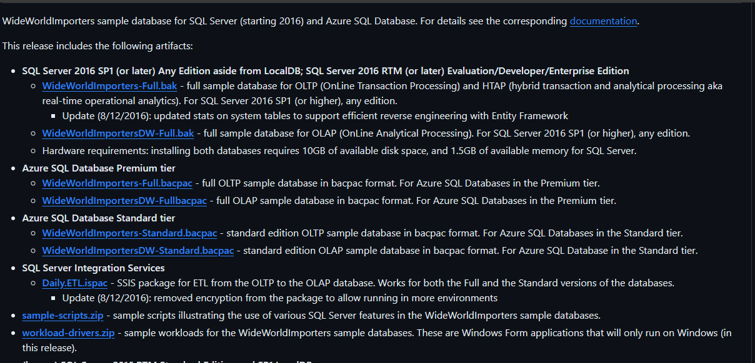
GUIA DEL ENTREGABLE 02:
En esta entrega se utilizó la base de datos WideWorldImporters que es de Microsoft el cual representa una empresa que importa y exporta productos, el cual se puede encontrar en github.

Slide 6
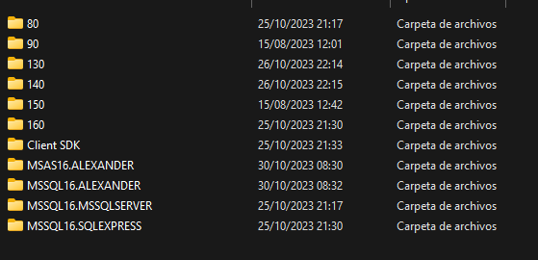

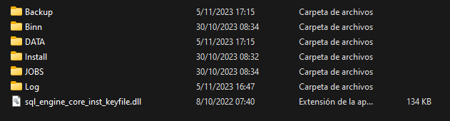
GUIA DEL ENTREGABLE 02:
En primer lugar la base de datos debe estar colocada en nuestra carpeta de Microsoft Sql Server
En nuestro directorio sería de esta manera Microsoft Sql Server/ MSSSQL16.ALEXANDER/MSSQL/Backup

Slide 7
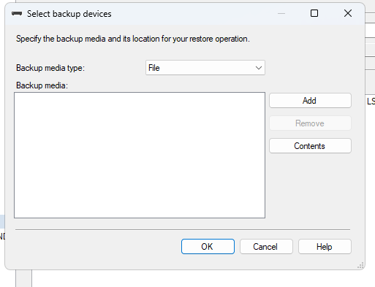
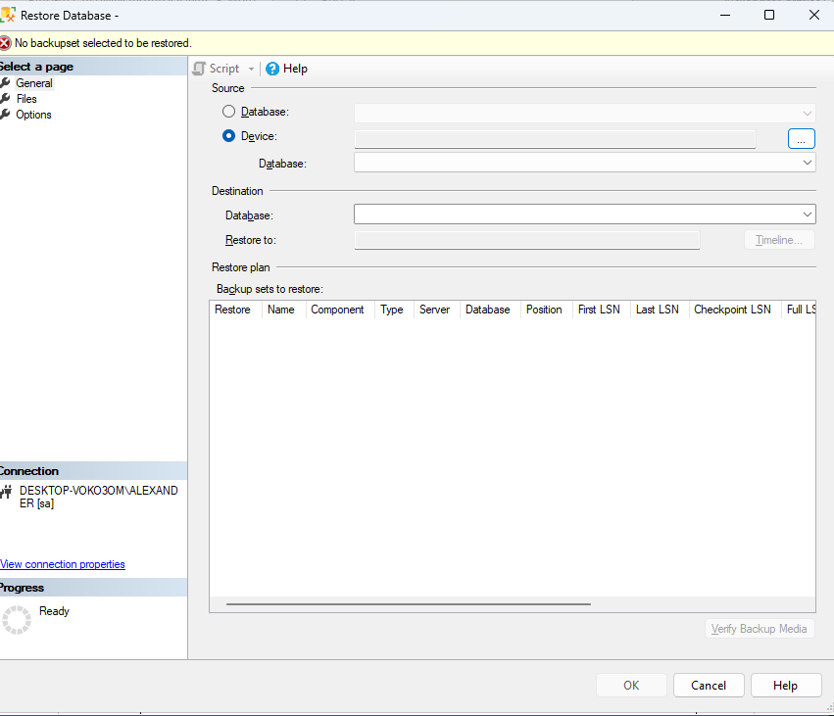
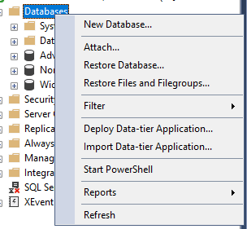
GUIA DEL ENTREGABLE 02:
Ahora realizaremos la importación de la base de datos en nuestro Microsoft Sql Server

Slide 8
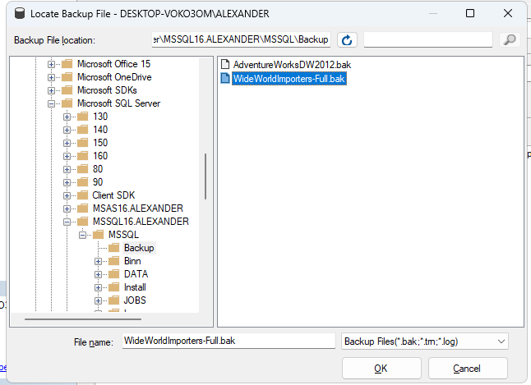
GUIA DEL ENTREGABLE 02:

Slide 9
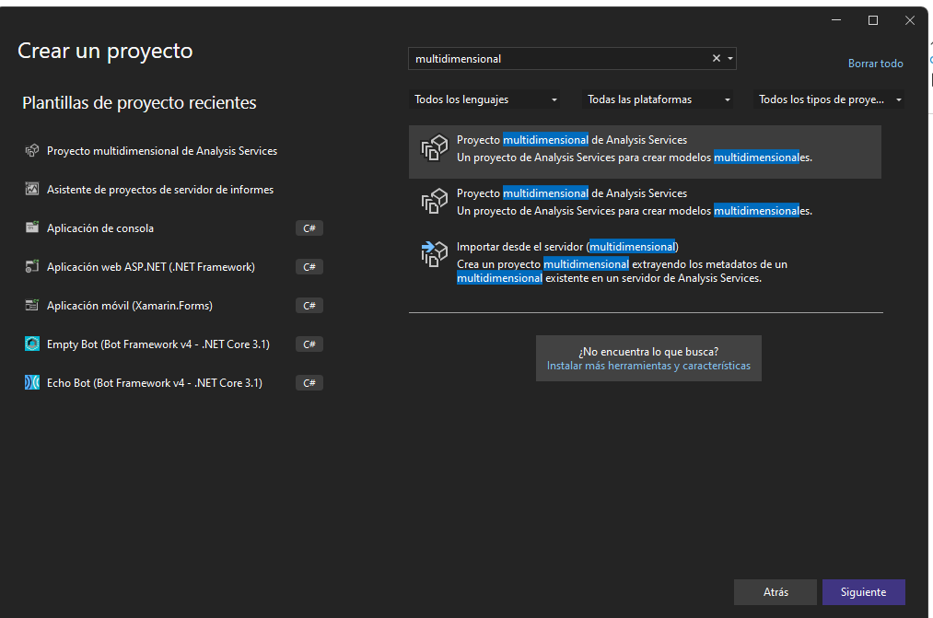
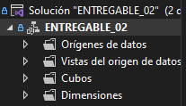
GUIA DEL ENTREGABLE 02:
Ahora que ya tenemos nuestra base de datos en nuestro servidor procederemos a realizar el proyecto en Visual Studio 2022, comenzando por crear un proyecto multidimensional el cual nos genera carpetas predeterminadas al crear el proyecto.

Slide 10
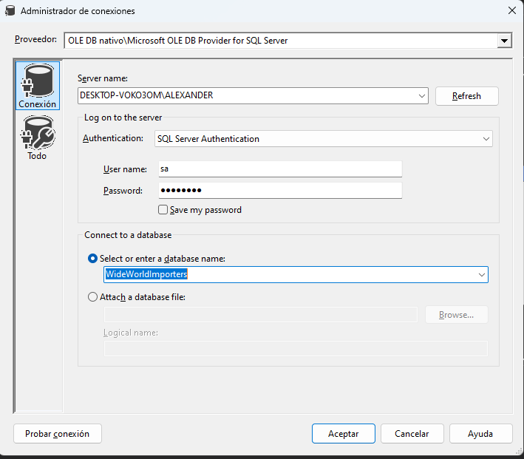
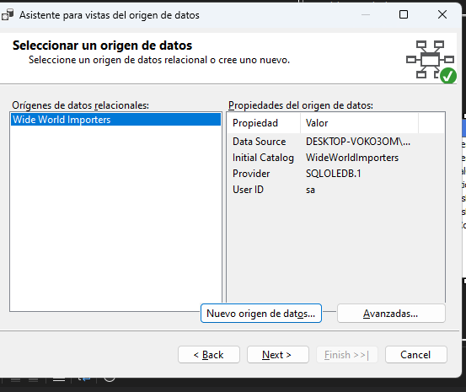
GUIA DEL ENTREGABLE 02:
Comenzaremos por crear el origen de datos el cual es nuestra primera carpeta:
Seleccionaremos el proveedor que usaremos como también el servidor, asimismo utilizaremos la autenticación de sql, e ingresaremos las credenciales de nuestro servidor, por último, ingresaremos la base de datos que se usará.

Slide 11
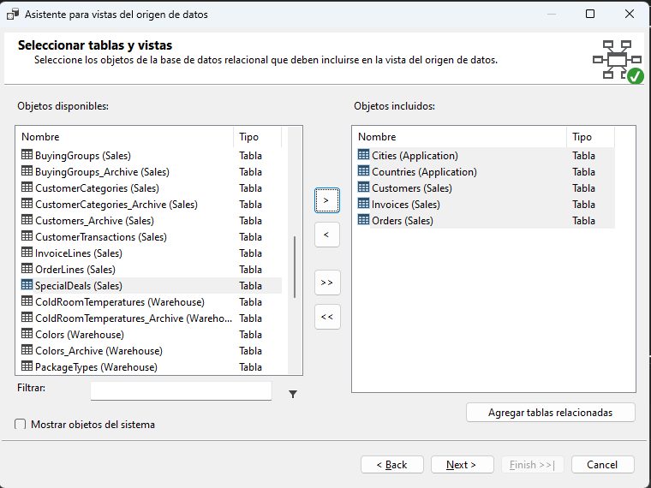
GUIA DEL ENTREGABLE 02:
Asimismo, ahora que ya está importada nuestra base de datos, ahora crearemos una vista de origen de datos, lo crearemos de la siguiente manera, utilizaremos la base de datos ya creada

Slide 12
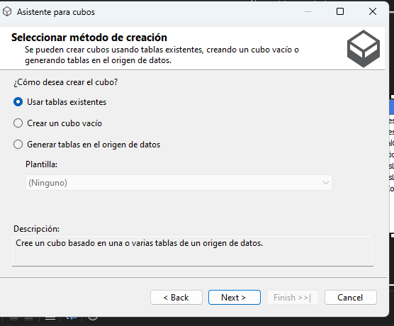
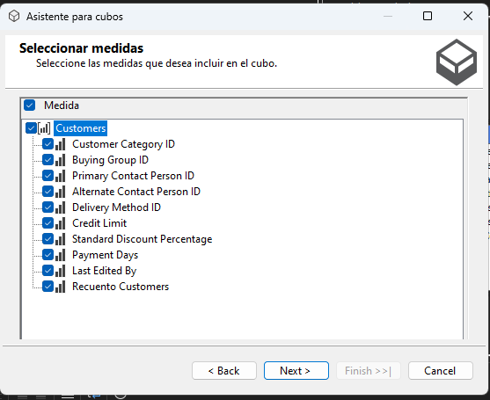
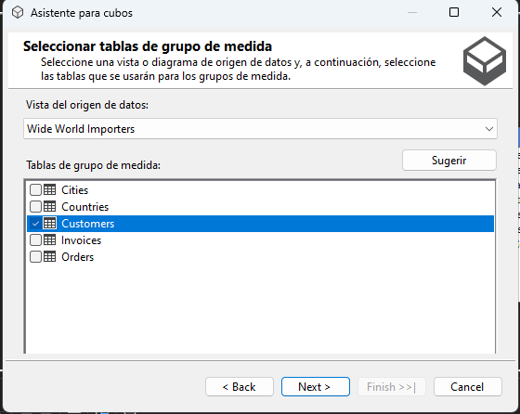
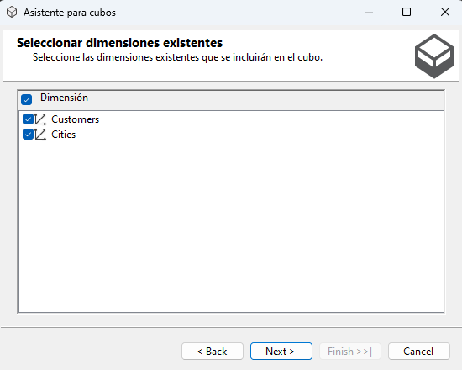
GUIA DEL ENTREGABLE 02:
Ahora que ya tenemos tanto el origen de base de datos y también la vista, seguiremos con la creación del cubo el cual lo se hará de la siguiente manera:

Slide 13

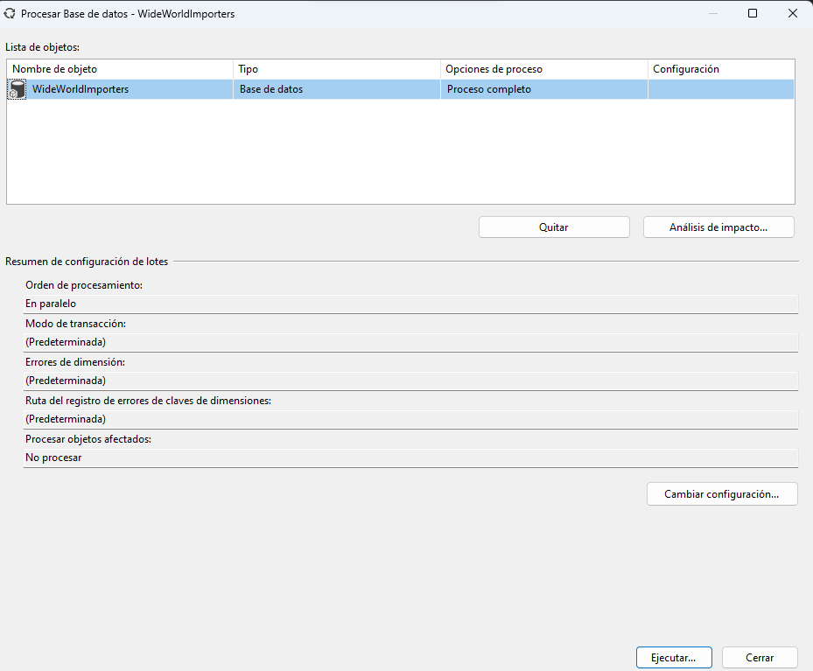
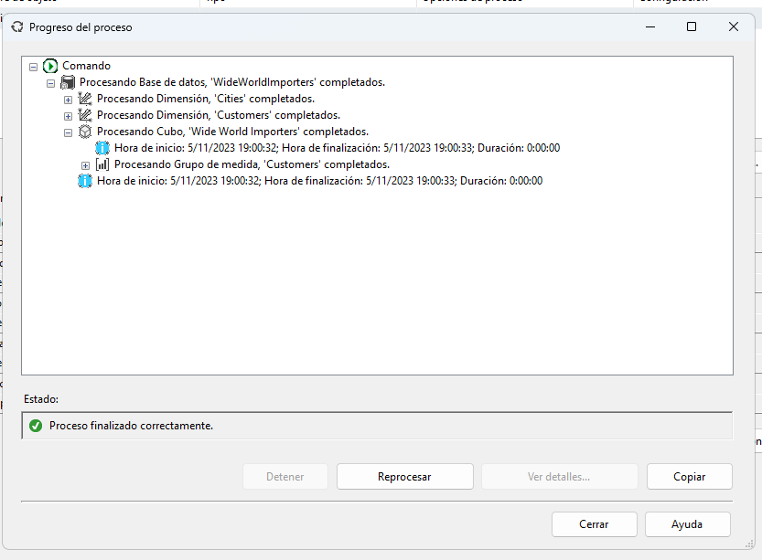
GUIA DEL ENTREGABLE 02:
Siguiente a ello en nuestra dimensión Cities agregaremos el atributo CityName para luego procesar y ejecutar el cubo

Slide 14
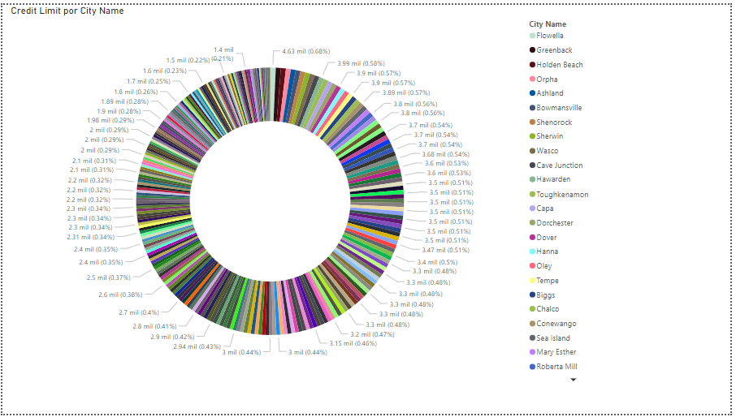
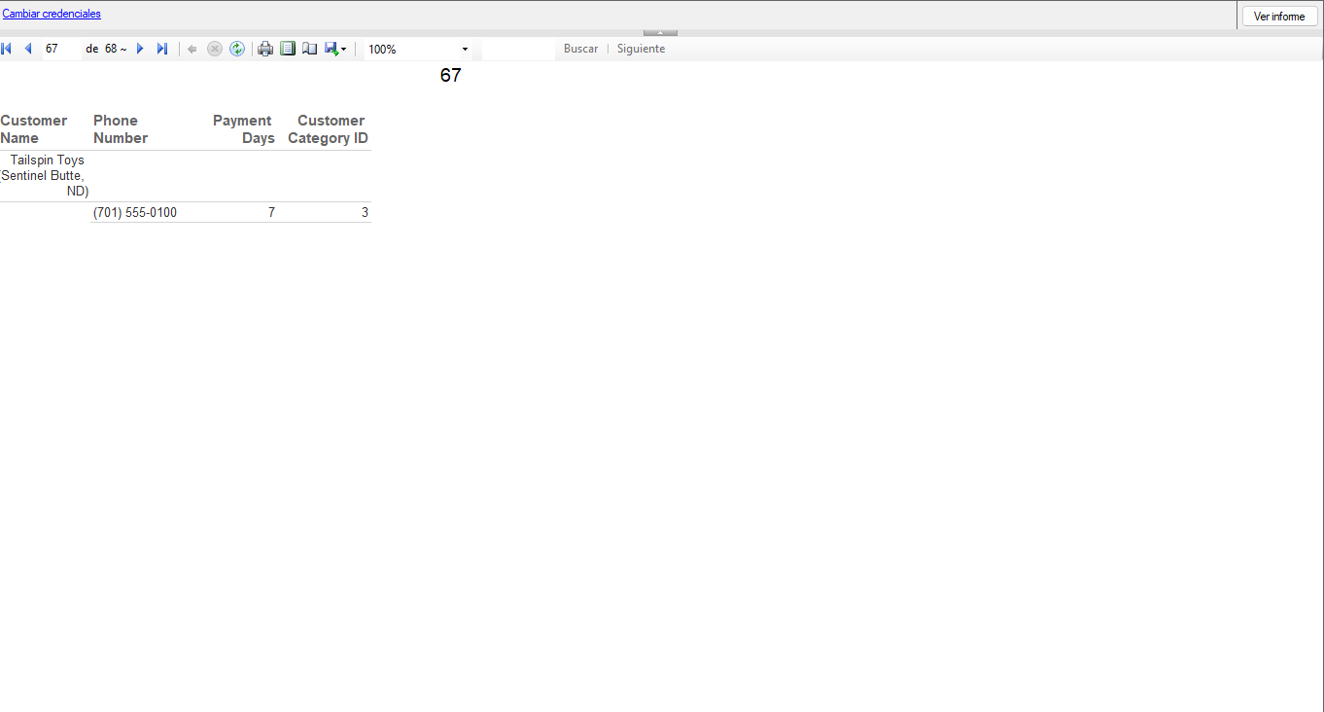
GUIA DEL ENTREGABLE 02:
Por ultimo haremos los reportes tanto en Power BI y Reporting services, el cual, en Power Bi usaremos las tablas de City Name y Data de limite de crédito, asimismo podemos usar muchas de sus tablas, y para Reporting Services usaremos los datos principales de los Customers que son Name, phone, payment days y customer category.

